Slide 1
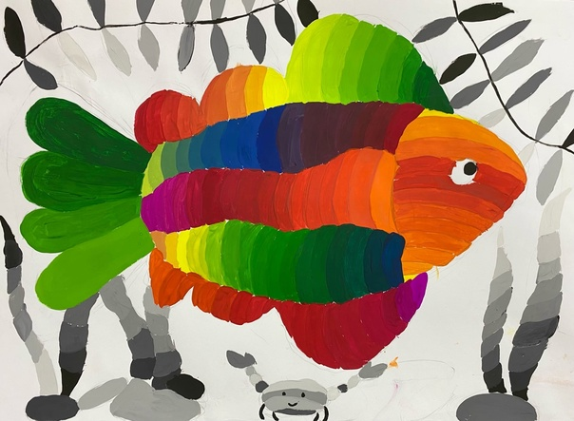
Тема урока:
«Цветовые растяжки»

Slide 2
Цель: Формирование знаний, умений и навыков о способах затемнение и высветления цвета.
Задачи:
- знакомство учащихся с понятиями светлота
- приобретение практические навыки при работе с цветом

Slide 3
Расставьте окна по вагонам
1
2
3
4
7
5
6

Slide 4
+ белый
+ черный

Slide 5
Светлота цвета- характеризует на сколько
тот или иной цвет близок к белому, или
степень его отличия от черного.

Slide 6
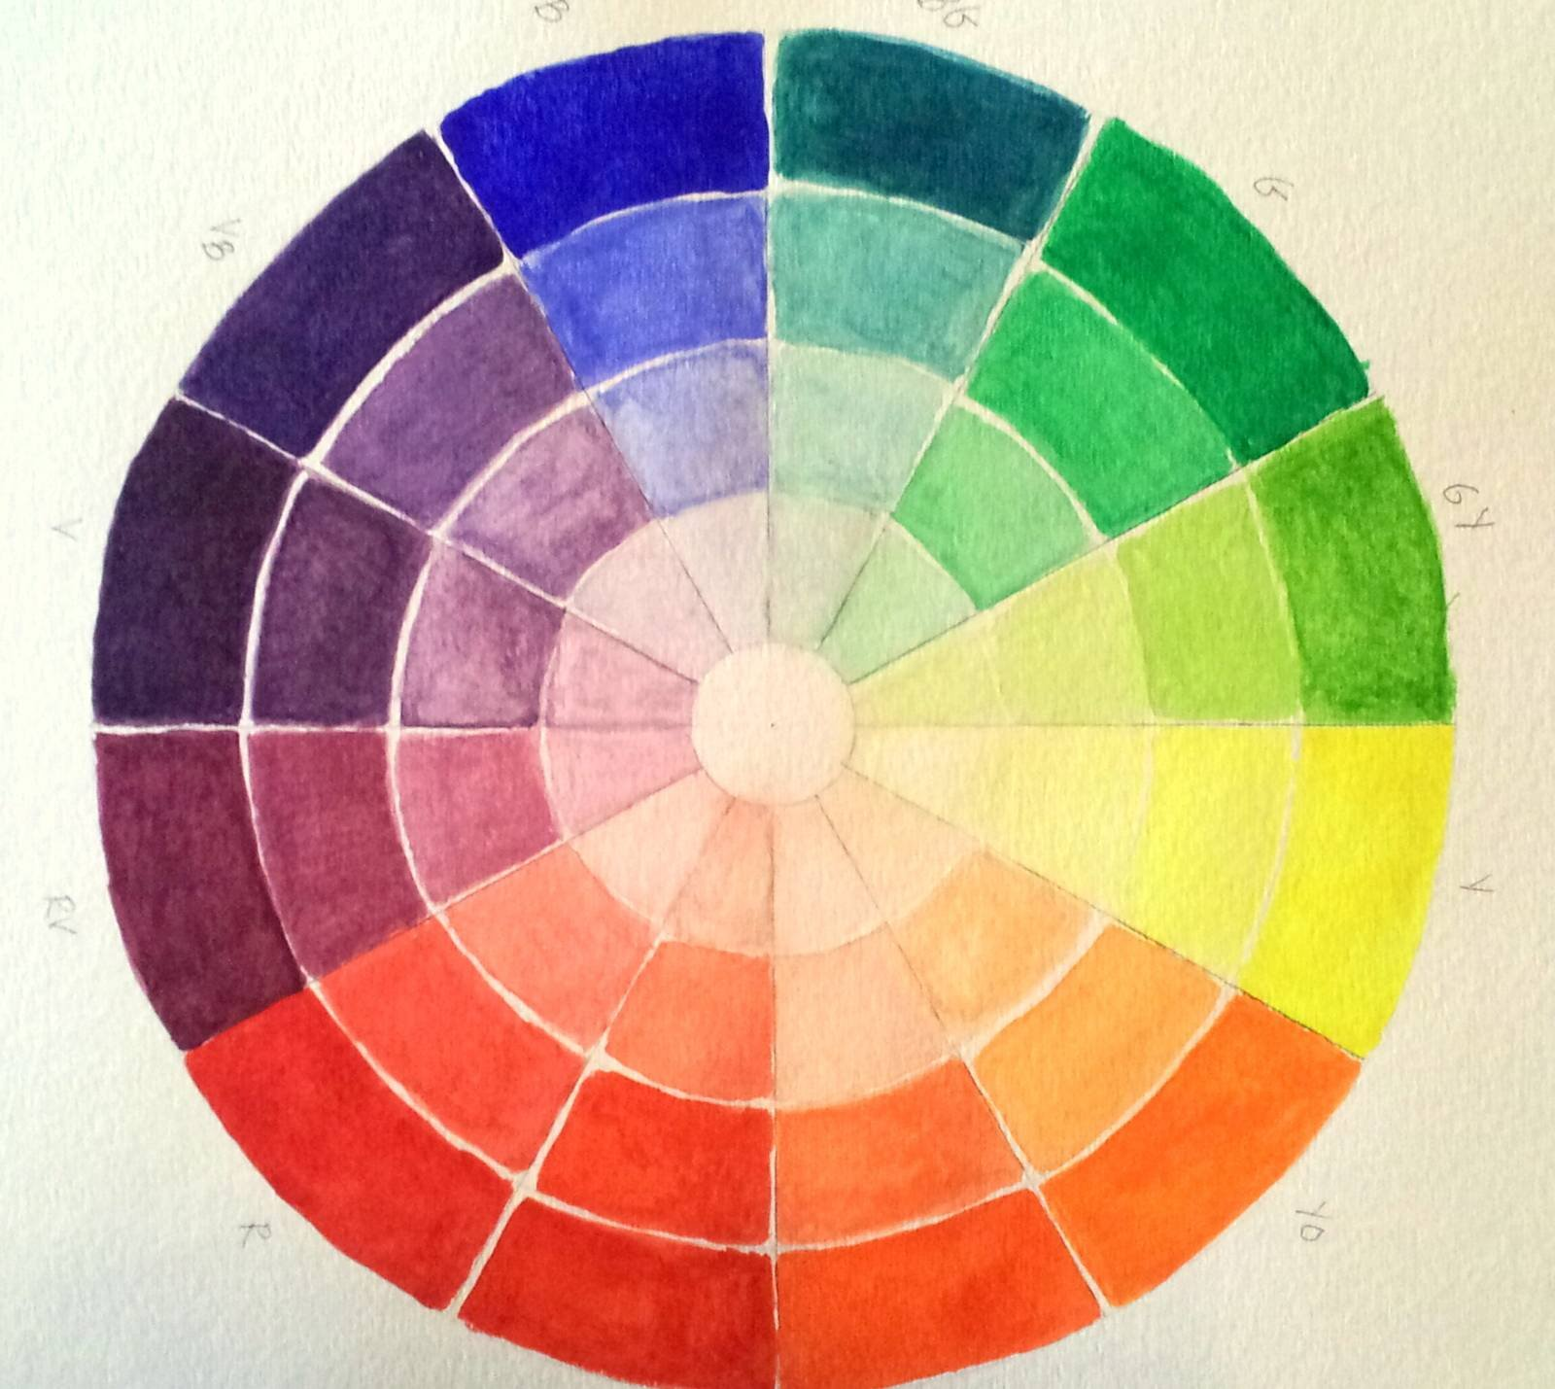

Slide 7
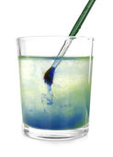
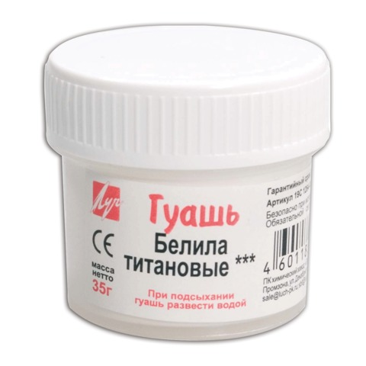
Гуашь
Акварель

Slide 8
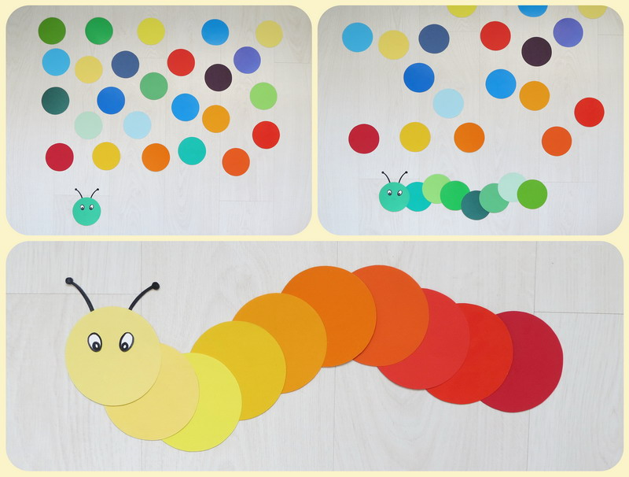
Закрепление пройденного материала

Slide 9
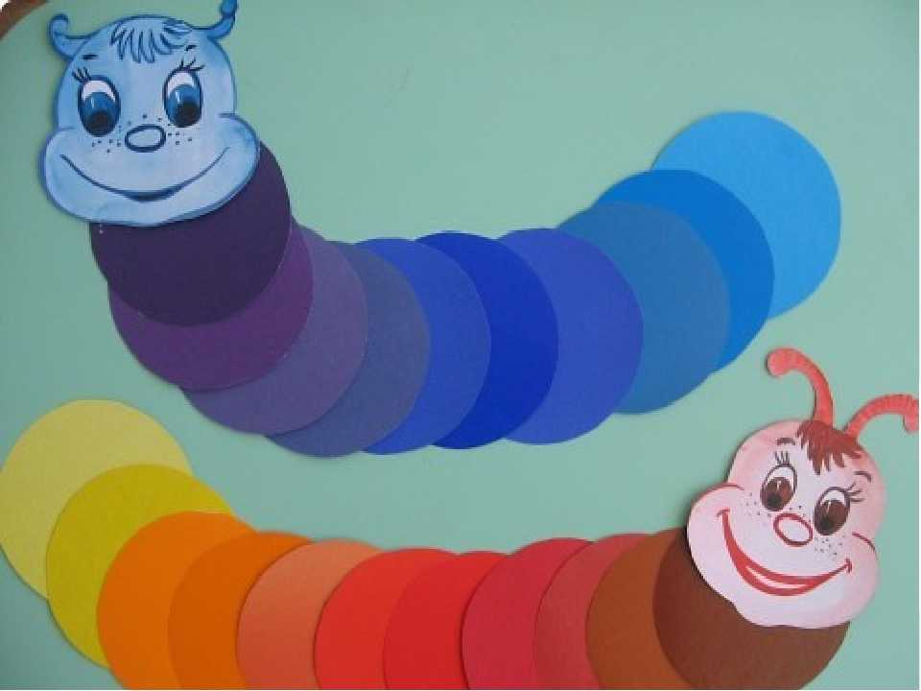
Весёлая гусеница, практическая работа

Slide 10
Список использованных источников
1.https://yandex.ru/images/search?cbir_id=
2.https://yandex.ru/images/search?cbir_id=
3.https://yandex.ru/images/search?cbir_id=1018090%2F=
4.https://yandex.ru/images/search?cbir_id=995198%=
5.https://yandex.ru/images/search?cbir_id=98723%2FTl=

